Slide 1
2D Game Programing
S m a s h
Building
2014180002
게임공학과
권대현

Slide 2
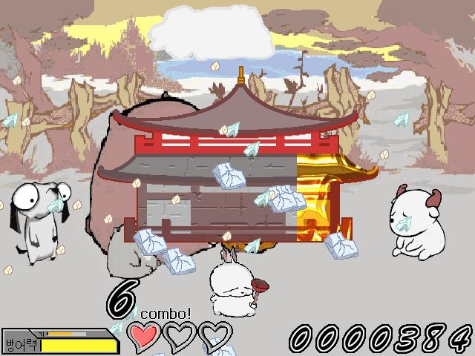
1
첫 번째 목차
두 번째 목차
세 번째 목차
네 번째 목차
게임 소개
◈게임 장르: Single Action
Game
◈게임명: Smash Building
◈하늘에서 떨어지는 건물을
계속해서 부숴야 하는 게임

Slide 3
2
첫 번째 목차
두 번째 목차
세 번째 목차
네 번째 목차
개발 진척도
내용 | 1차 발표 목표 범위 | 실제 개발 범위 | 진척도
캐릭터 컨트롤 | 3방향(좌, 우, 점프) | 점프만 구현(좌,우 필요성 X) | 60%
캐릭터기술 | Z키 입력 시 검으로 공격 ↑키 입력 시 점프 및 방어기 방어기 (검을 옆으로 세워 막는 동작) X키 입력 시 필살기 작용 (검을 위로 찌르는 동작) | 모두 구현 완료 | 100%
화면 구성(map, UI) | 게임시작 화면 / 게임 배경그림 게이지바 (HP, 방어기, 필살기) | 모두 구현 완료 | 100%
게임 스테이지 | 스테이지와 관계없이 계속해서 건물이 떨어진다. 시간에 따른 난이도 상승( 다른 장애물 요소 추가 ) | 건물 외 다른 장애물 구현 못함 | 70%
게임 애니메이션 | 캐릭터가 공격시 검을 휘두르는 동작 캐릭터가 방어시 건물을 막는 동작 건물이 부서질 때 잔해로 변하는 모습 필살기 이펙트 효과 넣기 (검을 위로 찌르면서 올라가는 모습 ) | 모두 구현 완료 | 100%
게임 모델링 & 사운드 | 모델링 : 마시마로 캐릭터 / 건물 게임 사운드 : 배경음악 (아기자기한 음악) 효과음 (검 휘두를 때 소리) 모델링: 추가 장애물 | 추가 장애물 구현 못함 | 70%
게임 물리 & 수학 | 캐릭터와 건물간의 충돌체크 캐릭터 건물 공격 시 건물이 데미지를 받는 처리 추가 장애물과의 충돌체크 | 추가 장애물 부족…(건물만 존재) | 70%

Slide 4
3
첫 번째 목차
두 번째 목차
세 번째 목차
네 번째 목차
후 기
후기
나는 이번 2D 프로그래밍 과목을 통해 파이썬의 재미를 느꼈다.
우선 잘된 점을 정리해 보자면, 학기 초에 컨셉을 정할 때 여자친구의 조언이 한 몫을 했다.
내가 잘 알지 못했던 건물부시기라는 고전 게임에 대해 추천해주며 컨셉을 정하게 되었다.
게임 컨셉을 정하는 과정도 간단 했으며, 무엇보다 기존에 있던 게임이라 리소스 수집이 다른 게임에 비해 비교적 쉬웠다. 그러므로 배경, 캐릭터, 건물 등 모델링 하는 것은 수월했다.
또 게임 애니메이션을 구현하는데 있어서, 2D 수업내에 진행한대로 차곡차곡 적용했다.
그러나 아쉬운 점은 처음에 캐릭터가 점프 할 때 배경상승 처리와 캐릭터와 건물 간의 충돌체크하는
부분에서 많은 시간을 소요했다. 물리/수학을 적용하는데 많이 애먹었다.. 또한 기존에 있던 게임이랑 거의 유사하여 교수님에게 지적을 받고나서, 리소스 전면 수정 및 다른 요소들을 추가하려 노력했다. (코드방식도 class를 나누어 여러 개 py파일로 수정했다.)
나도, 이번 2D 프로그래밍 수강을 통해 더 발전 할 수 있었으면 좋겠다.

Slide 5
감사합니다
THANK
YOU!

